Slide 1
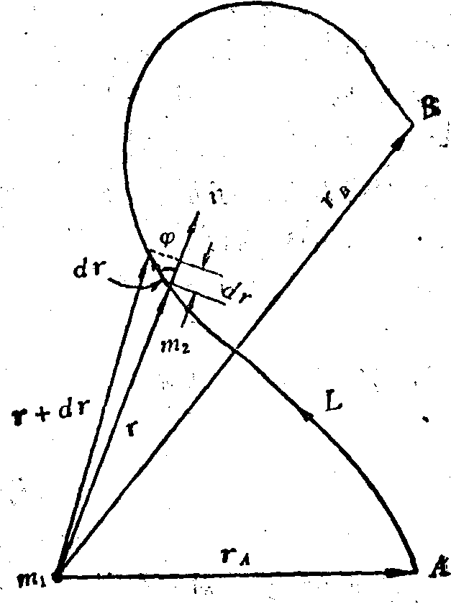
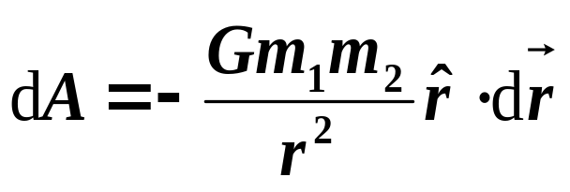
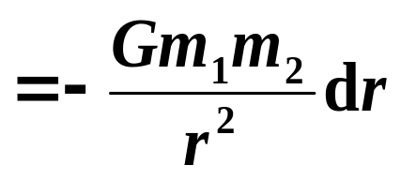
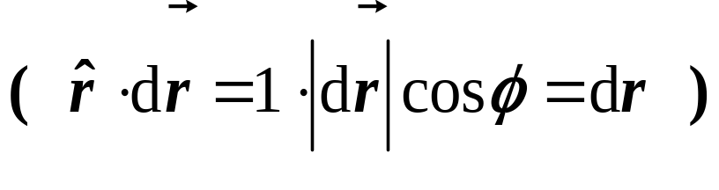
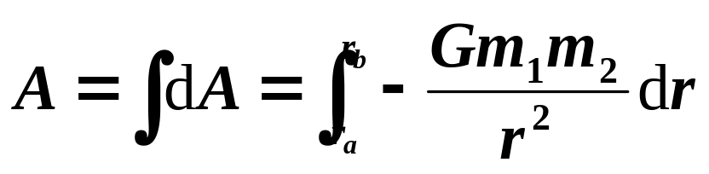
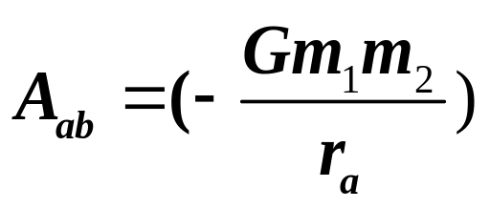
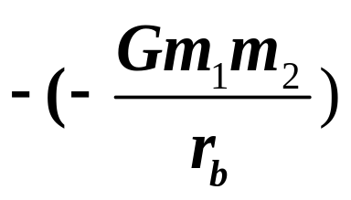
§2 保守(内)力的功 势能
一、保守力的定义
1.万有引力作功
r_{B}
以m₁处为原点，
dr
dr
r
r_{A}
——与路径无关

Slide 2
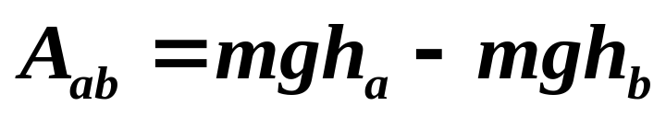

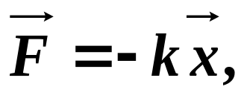

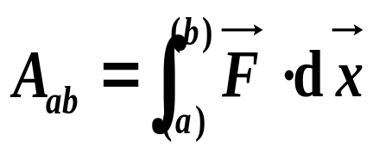
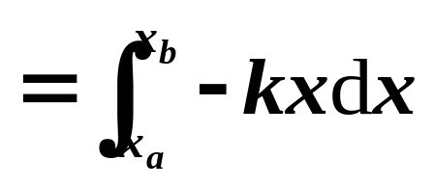
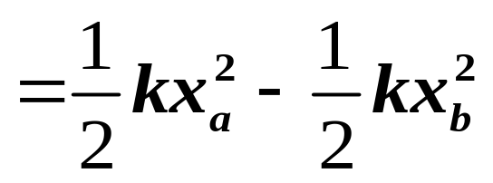
重力作功
2. 弹簧的恢复力作功
小球在x点时，受力
则质点从 A →B 的过程中，弹簧的恢复力作功
地面
F
o
a
b
x
l₀
x_{a}
x_{b}
——也与路径无关

Slide 3



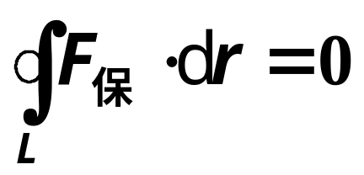



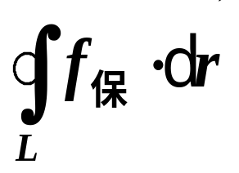
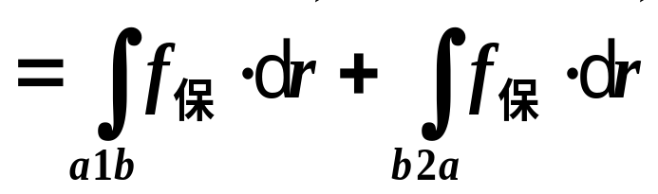
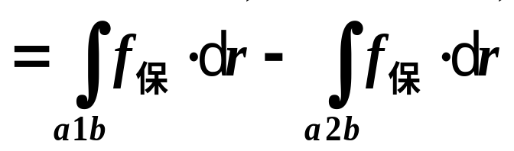
共同特征：
作功与路径无关，
只与始末(相对)位置有关
具有这种特征的力
（严格说是一对力）
称为保守力
保守力的定义：作功与路径无关，只与始末位置
有关的力。
等价的数学表述 ：
保守力的环流为零。
证明：
= 0

Slide 4
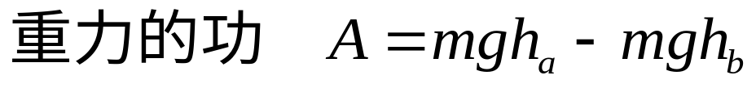
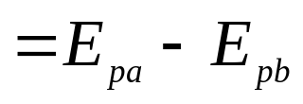
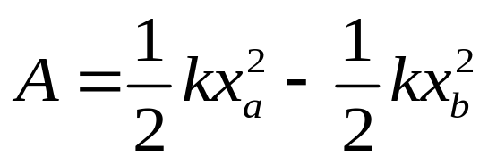
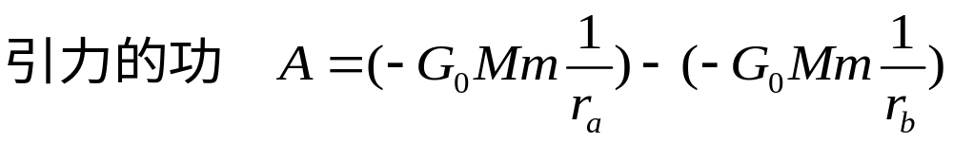
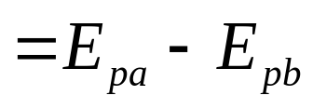

二、势能
1.定义
保守力做功的特点——与路径无关
弹性力的功
保守力的功，均由系统始末位形函数的差决定，把这些由位形决定的函数，叫做势能函数(E_{p})。

Slide 5

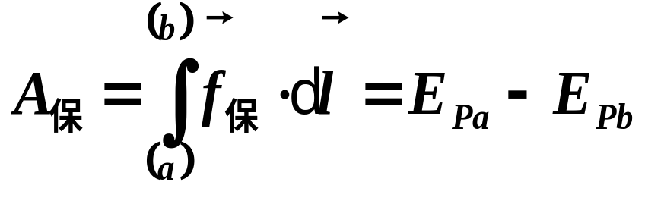
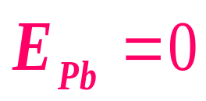
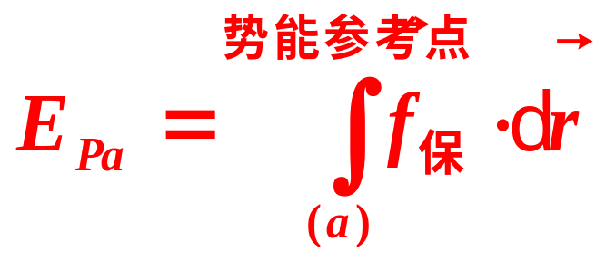
即
任一状态的势能值？
由功的定义
若选末态为势能零点，即令
系统的状态函数——势能函数 E_{P}
定义:
◆ 势能零点原则上任意选取。
◆ 势能差值与势能零点的选择无关。

Slide 6
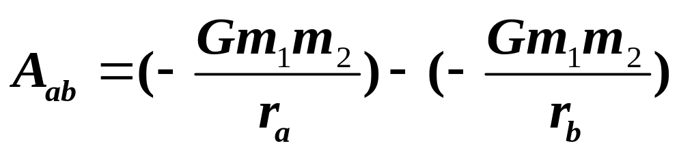
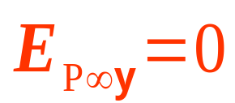
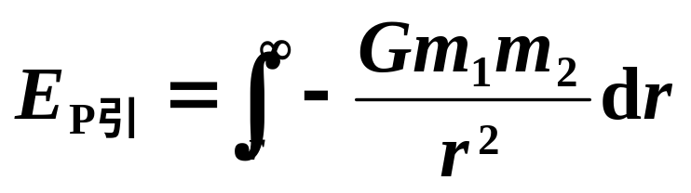
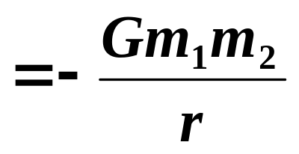
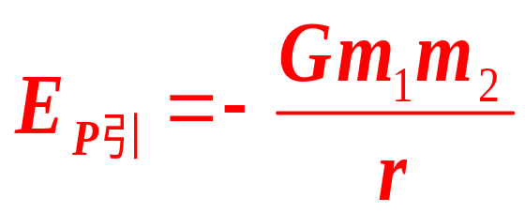
2. 力学中常见的势能函数
(1) 万有引力势能
由
= E_{Pa}－E_{Pb}
以r→∞时为万有引力势能零点，即令
由任一状态势能值的定义,可得两物体相距r时的万有引力势能
E_{P引}
O
r

Slide 7
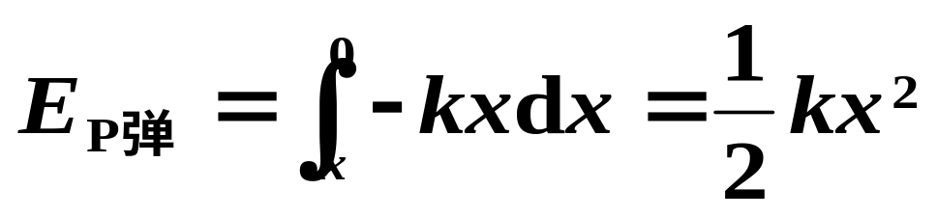
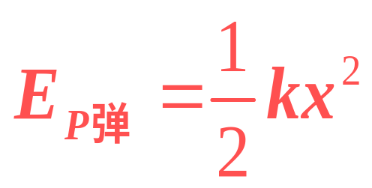
(2) 重力势能 E_{P重} = mgh
E_{P}
(3) 弹性势能
h
0
通常以弹簧原长(x = 0)时为弹性势能零点，
由任一状态势能值的定义，可得弹簧伸长 x 时弹性势能:
E_{P弹}
O
x

Slide 8
有关势能的几点说明
1、势能属于以保守力相互作用着的物体系，不只属于某一物体所有。
2、系统引入势能的条件是只有系统内物体间 存在着保守力。对于系统内的非保守力就不能引入势能。
3、保守力所做的功等于系统势能的减少。保守力做正功，系统势能减少；保守力做负功，系统势能增加。
系统具有势能，就具有做功的本领。
4、由于势能和系统所处的相对位置(相对位移)有关，因而与参照系的选择无关。

Slide 9
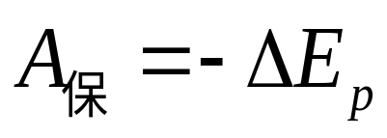
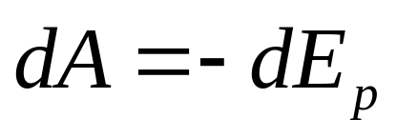
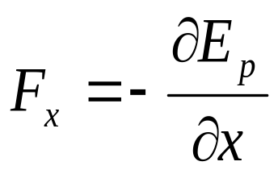
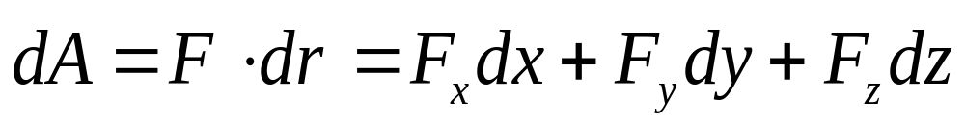
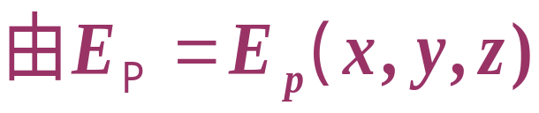
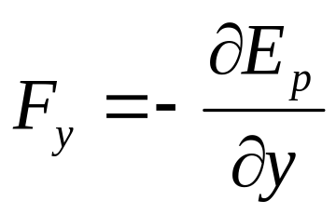
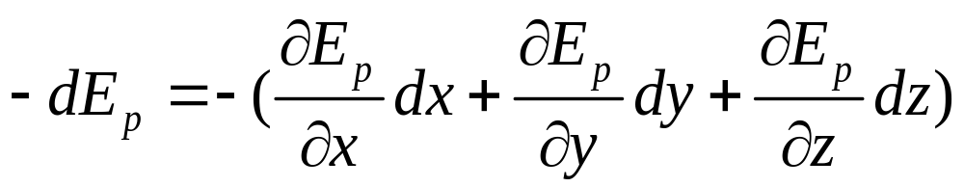
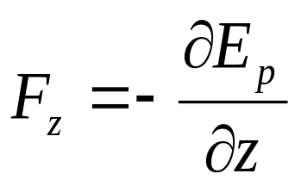
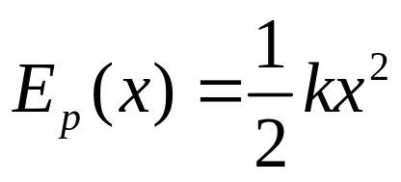
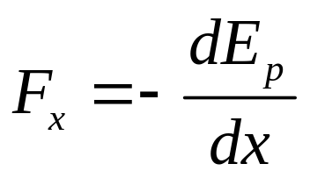

三、由势能函数求保守力
由势能定义有保守力与相应势能的关系：
例如弹性势能：

Slide 10
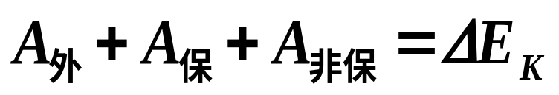

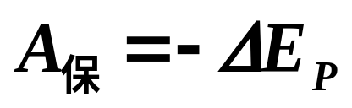
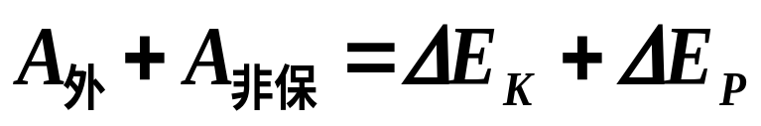
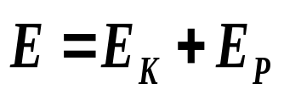
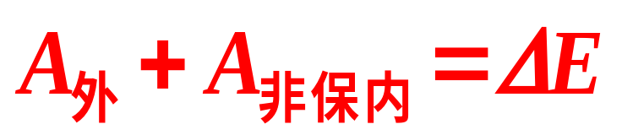
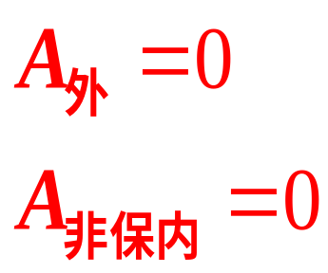
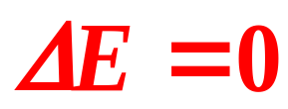
§3 功能原理 机械能守恒定律
一、质点系的功能原理 （动能定理的变形）
质点系的动能定理
功能原理：外力与非保守内力做功的代数和等于质点系机械能的增量
机械能
二、机械能守恒定律
当

Slide 11
说明
1、只有保守内力作功时，系统的动能和势能可以互相转化，但它们的总和始终保持不变。
2、机械能守恒定律只适用于惯性系。
3、运用守恒定律解题步骤
选系统
明过程
查受力
审条件
定状态
列方程

Slide 12
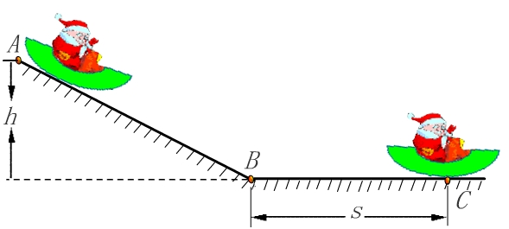

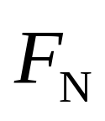













例4.3 一雪橇从高度为50m 的山顶上点A沿冰道由静止下滑,山顶到山下的坡道长为500m . 雪橇滑至山下点B后,又沿水平冰道继续滑行,滑行若干米后停止在C处 . 若摩擦因数为0.050 ,求此雪橇沿水平冰道滑行的路程 . (点B附近可视为连续弯曲的滑道.忽略空气阻力)
已知：h=50m，μ=0.050，s′=500m，求：s =？
解: 以雪橇、冰道和地球为一系统，
由功能原理得
代入已知数据有

Slide 13



























例4.5 一半径为 的四分之一圆弧垂直固定于地面上，质量为 的小物体从最高点 由静止下滑至 点处的速度为 ，求摩擦力所作的功。
解：
法一 ：应用功能原理求解
选系统：物体 圆轨道 地球
取 点处为重力势能零点，得
法二：应用质点动能定理求解
法三：应用牛二定律，解出摩擦力，然后由功的定义求

Slide 14














例4.6 一轻弹簧,其一端系在铅直放置的圆环的顶点P,另一端系一质量为m 的小球,小球穿过圆环并在圆环上运动(不计摩擦) 。开始小球静止于点A, 弹簧处于自然状态, 其长度为圆环半径R; 当小球运动到圆环的底端点B 时, 小球对圆环没有压力，求弹簧的劲度系数。
解 以弹簧、小球和地球为一系统，
只有保守内力做功
系统机械能守恒
取图中点 为重力势能零点
即
又
所以

Slide 15






§4 碰撞 collision
碰撞 是指两个或两个以上的物体间的短促作用。
碰撞的特点：
1、两物体间相互作用时间很短，而碰撞前后，两物体的运动状态变化显著。
2、两物体碰撞时，相互作用的冲力很大，其它外力相对很小，可忽略不计，因此可认为总动量守恒。

Slide 16





一、完全弹性碰撞 perfectly elastic collision
特点：系统的机械能（动能）完全没有损失。
由动量守恒：
和机械能守恒：
解得
讨论
两球交换速度
轻球反弹
重球速度不变，轻球以两倍于重球的速度前进。

Slide 17

完全弹性碰撞的演示
（五个弹性小球质量全同）

Slide 18





二、完全非弹性碰撞 perfectly inelastic collision
特点：碰后两物体以共同速度运动
由动量守恒：
解得：
机械能不守恒！
碰撞过程中损失的动能：

Slide 19


三、非弹性碰撞non-perfectly elastic collision
动量守恒：
碰撞定律：
碰撞后两球的分离速度（v₂-v₁）与碰撞前两球的接近速度（v₁₀-v₂₀）成正比。比值由两球的质料决定。
定义
恢复系数：
弹性碰撞： e =1
非弹性碰撞：0＜e＜1
完全非弹性碰撞：e =0

Slide 20






例4.7 一劈形物体质量为m′, 斜面倾角为θ,静止于光滑的水平面上。在它的斜面上有一质量为 m 的小物体，从高度 h处由静止无摩擦地下滑。问当小物体滑到水平面时，劈形物体的速度为.
多大？
解 设小物体相对于斜面的下滑速度为
m
v′
相对于地的速度为
v₂
m′
劈形物体的速度为
θ
以两物体和地球为系统，有机械能守恒

Slide 21




(1)
动量的水平分量守恒
(2)
根据相对运动的速度变换公式可得
(3)
运动学关系：
(4)
由以上四式解得
v₂
v′
v₁
θ

Slide 22

本次作业：
1.4--10，12，13，15
谢谢大家

